Slide 1
影像處理 5_影像重建、色彩
教師:蕭兆翔
助教:陳信宏

Slide 2
影像重建大綱
退化模型分析
模糊核（運動模糊）。
基本逆運算
逆濾波（Inverse Filtering）
維納濾波（Wiener Filtering）

Slide 3
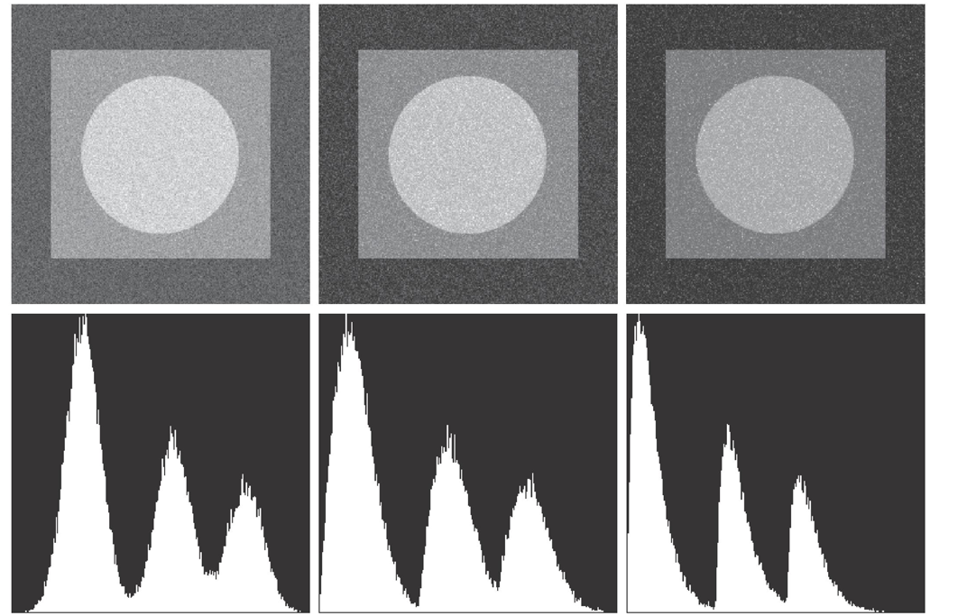
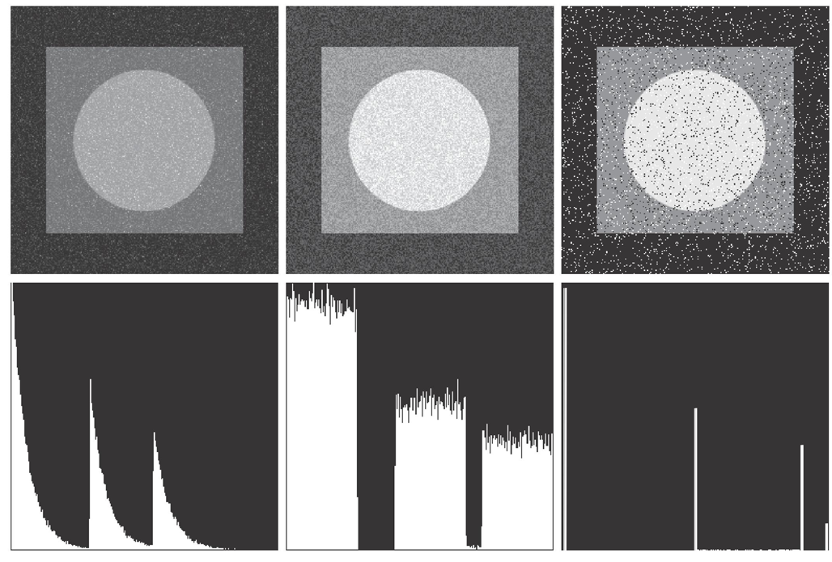
加入不同雜訊的直方圖
高斯
雷利
Erlanga
指數
均勻
椒鹽

Slide 4
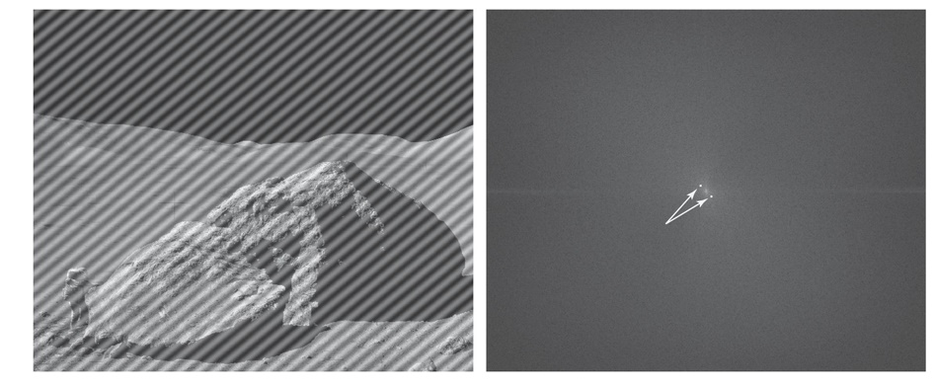
受週期性波的污染影像
原始NASA拍攝到的畫面

Slide 5
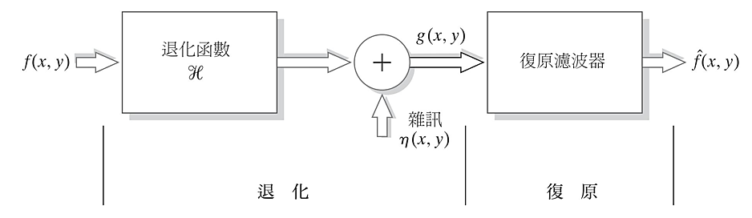
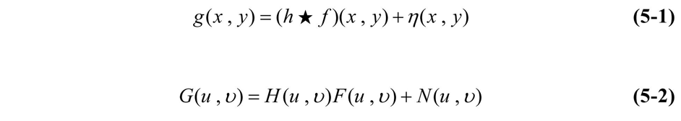
影像退化 / 復原程序的模型

Slide 6
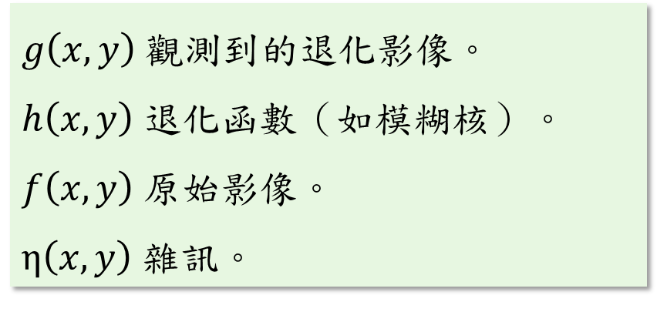
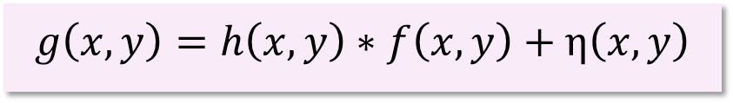
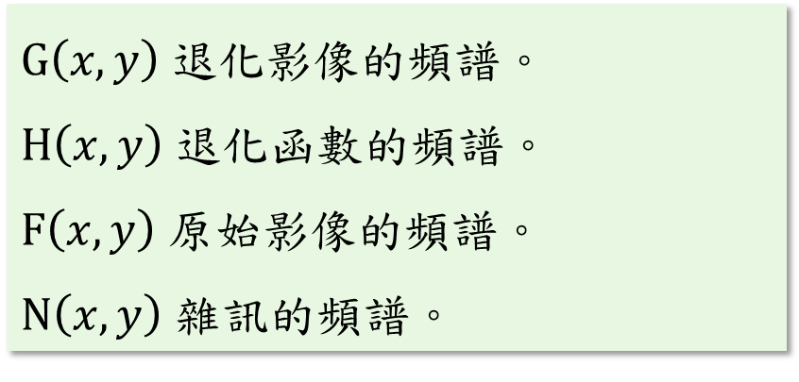
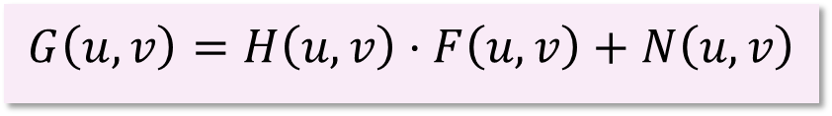
退化模型
卷積
$$g\left(x,y\right)=h\left(x,y\right)∗f\left(x,y\right)+η\left(x,y\right)$$
$$G\left(u,v\right)=H\left(u,v\right)⋅F\left(u,v\right)+N\left(u,v\right)$$
$g\left(x,y\right)$ 觀測到的退化影像。
$h\left(x,y\right)$ 退化函數（如模糊核）。
$f\left(x,y\right)$ 原始影像。
$η\left(x,y\right)$ 雜訊。
$G\left(x,y\right)$ 退化影像的頻譜。
$H\left(x,y\right)$ 退化函數的頻譜。
$F\left(x,y\right)$ 原始影像的頻譜。
$N\left(x,y\right)$ 雜訊的頻譜。

Slide 7
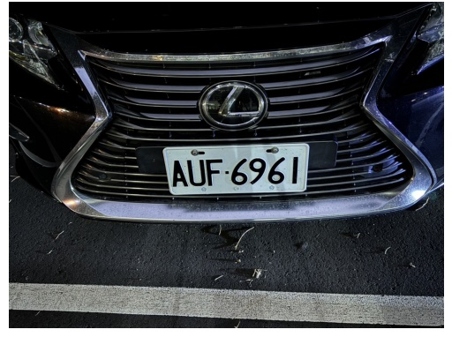
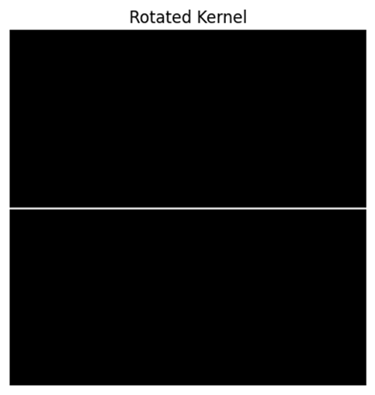
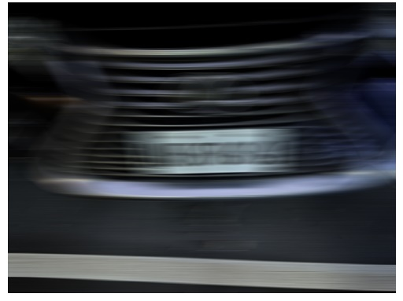
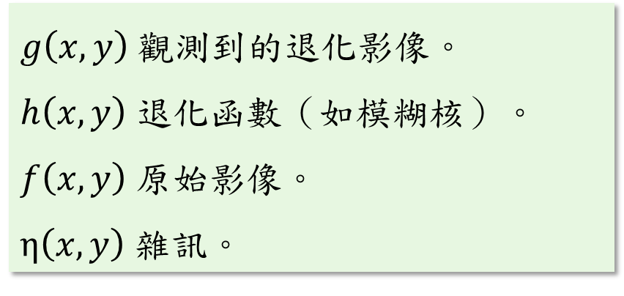

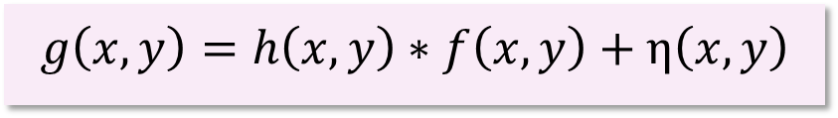


運動模糊
$$f\left(x,y\right)$$
$$h\left(x,y\right)$$
卷積
$$g\left(x,y\right)=h\left(x,y\right)∗f\left(x,y\right)+η\left(x,y\right)$$
$g\left(x,y\right)$ 觀測到的退化影像。
$h\left(x,y\right)$ 退化函數（如模糊核）。
$f\left(x,y\right)$ 原始影像。
$η\left(x,y\right)$ 雜訊。
angle = 90
$$g\left(x,y\right)$$

Slide 8
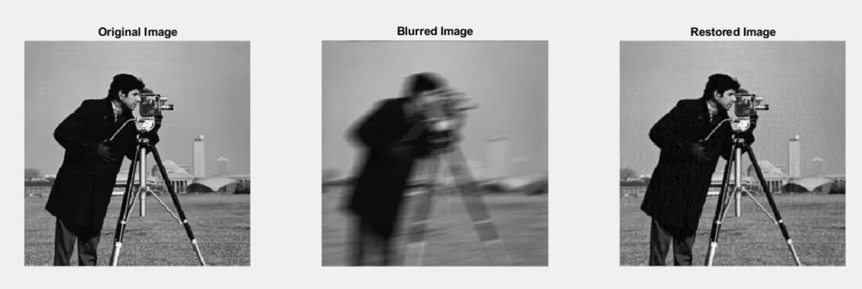
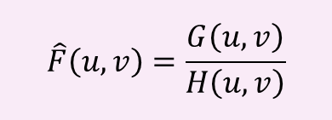
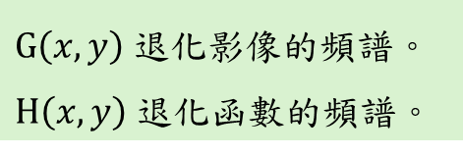
逆濾波 例子(1)
$G\left(x,y\right)$ 退化影像的頻譜。
$H\left(x,y\right)$ 退化函數的頻譜。
$$\hat{F}\left(u,v\right)=\frac{G\left(u,v\right)}{H\left(u,v\right)}$$

Slide 9
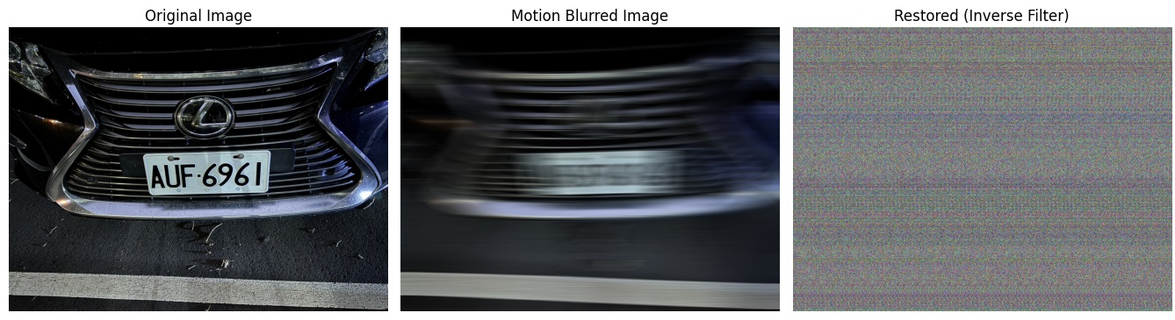




逆濾波例子(2)
$$\hat{F}\left(u,v\right)=\frac{G\left(u,v\right)}{H\left(u,v\right)}$$
$$f\left(x,y\right)$$
$$g\left(x,y\right)$$
$$\hat{f}\left(x,y\right)$$
炸了
H(u,v) 是模糊核的頻譜，某些頻率成分可能接近 0。
當 H(u,v)→0時，分母極小，導致還原結果發散，
出現很大的數值波動，結果變得非常不穩定。
angle = 90

Slide 10
逆濾波 vs. 維納濾波
逆濾波 = 天真「硬除以 H」
想把模糊直接「反演」回來
不考慮雜訊
維納濾波 = 聰明「有雜訊時的最佳解」
不是把模糊完全反過來
在 模糊 和 雜訊 之間找最小化 MSE 的最優折衷

Slide 11
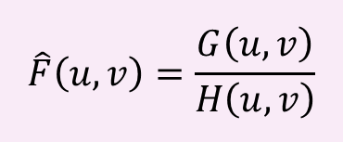
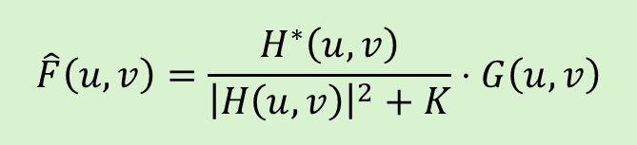
溫納(Wiener)(最小化均方誤差)濾波
問題:
H→0，會發散
有雜訊N
$$\hat{F}\left(u,v\right)=\frac{G\left(u,v\right)}{H\left(u,v\right)}$$
逆濾波公式:
$$\hat{F}\left(u,v\right)=\frac{H^{∗}\left(u,v\right)}{{\left|H\left(u,v\right)\right|}^{2}+K}⋅G\left(u,v\right)$$
wiener公式:
怎麼蹦出來的?
推導: 最小化均方誤差（MSE）來還原影像:
$$MSE=E\left[{\left|F\left(u,v\right)−W\left(u,v\right)⋅G\left(u,v\right)\right|}^{2}\right]$$
找到一個濾波器W作用在G上，
與原始F越接近越好

Slide 12
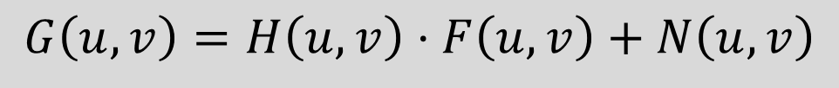

溫納(Wiener)(最小化均方誤差)濾波
$$MSE=E\left[{\left|F\left(u,v\right)−W\left(u,v\right)⋅G\left(u,v\right)\right|}^{2}\right]$$
找到一個濾波器W，還原影像
代入
$$G\left(u,v\right)=H\left(u,v\right)⋅F\left(u,v\right)+N\left(u,v\right)$$
為了方便觀看省略$\left(u,v\right)$
$$MSE=E\left[{\left|F−W⋅(H⋅F+N)\right|}^{2}\right]$$
$$MSE=E\left[{\left|F−WHF−WN\right|}^{2}\right]$$
$${\left|A−B−C\right|}^{2}=(A−B−C) {(A−B−C)}^{∗}$$
$$MSE=E\left[(F−WHF−WN) {(F−WHF−WN)}^{∗}\right]$$
下一頁展開此式

Slide 13
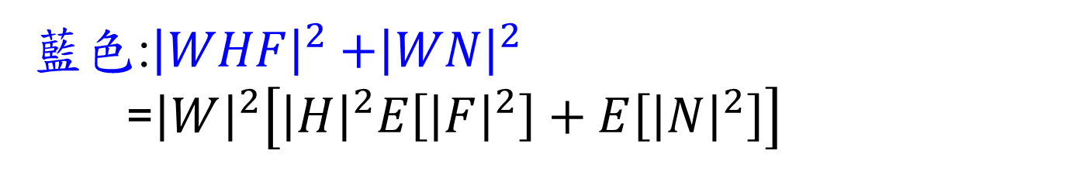
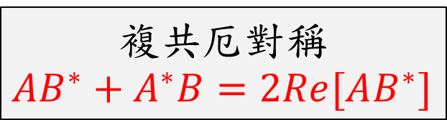
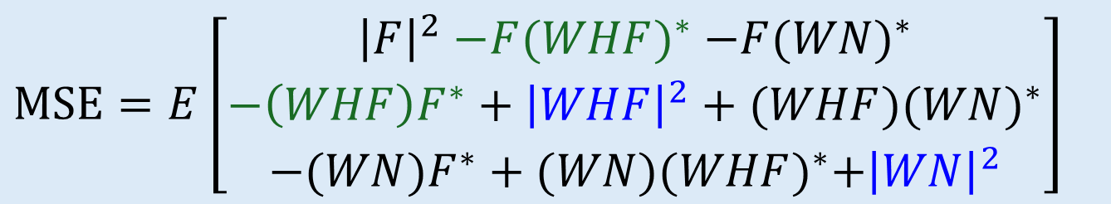
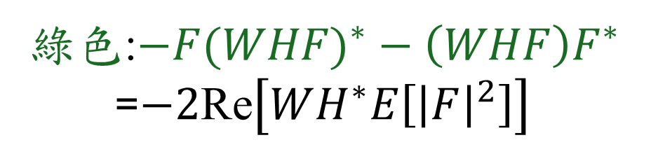
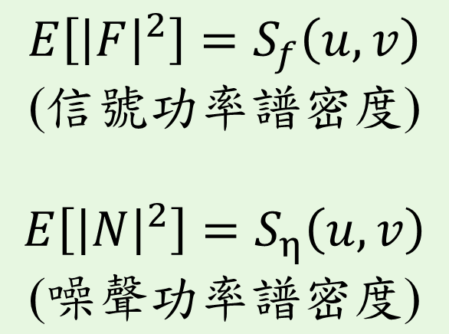
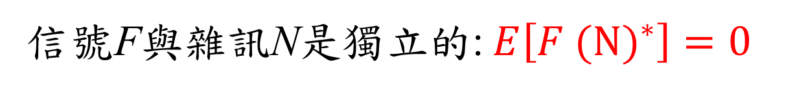
$$MSE=E\left[(F−WHF−WN) {(F−WHF−WN)}^{∗}\right]$$
$$E\left[{\left|F\right|}^{2}\right]=S_{f}\left(u,v\right)$$
$$\text{(}\text{信號功率譜密度}\text{)}$$
$$E\left[{\left|N\right|}^{2}\right]=S_{η}\left(u,v\right)$$
$$\text{(}\text{噪聲功率譜密度}\text{)}$$
$$MSE=E\left[\begin{aligned}{\left|F\right|}^{2}{−F(WHF)}^{∗}{−F(WN)}^{∗} \\ −\left(WHF\right)F^{∗}+{\left|WHF\right|}^{2}+(WHF){(WN)}^{∗} \\ {−(WN)F}^{∗}+{(WN)(WHF)}^{∗}+{\left|WN\right|}^{2}\end{aligned}\right]$$
信號F與雜訊N是獨立的: $E\left[F {(N)}^{∗}\right]=0$
綠色:${−F(WHF)}^{∗}−\left(WHF\right)F^{∗}$
=$−2\text{Re}\left[WH^{∗}E\left[{\left|F\right|}^{2}\right]\right]$
複共厄對稱
${AB}^{∗}+A^{∗}B=2Re[AB^{∗}]$
Re = 實數部分
藍色:${\left|WHF\right|}^{2}{+\left|WN\right|}^{2}$
=${\left|W\right|}^{2}\left[{\left|H\right|}^{2}E\left[{\left|F\right|}^{2}\right]+E\left[{\left|N\right|}^{2}\right]\right]$

Slide 14
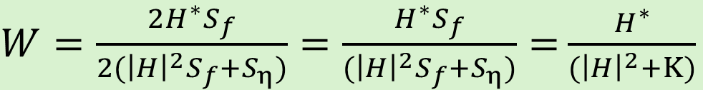

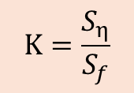
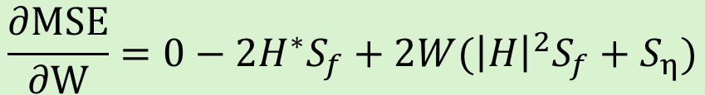

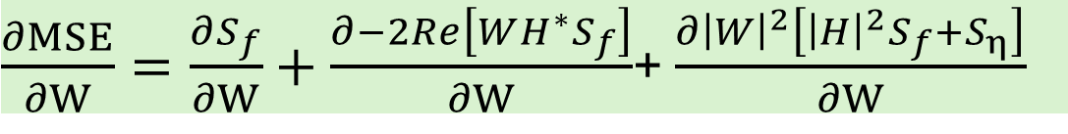
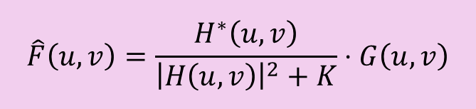
$$MSE=E\left[{\left|F\right|}^{2}−2\text{Re}\left[WH^{∗}E\left[{\left|F\right|}^{2}\right]\right]+{\left|W\right|}^{2}\left[{\left|H\right|}^{2}E\left[{\left|F\right|}^{2}\right]+E\left[{\left|N\right|}^{2}\right]\right]\right]$$
$${MSE=S}_{f}−2\text{Re}\left[WH^{∗}S_{f}\right]+{\left|W\right|}^{2}\left[{\left|H\right|}^{2}S_{f}+S_{η}\right]$$
MSE是一個凸函數
$\frac{∂MSE}{∂W}=\frac{∂S_{f}}{∂W}+$ $\frac{∂−2Re\left[WH^{∗}S_{f}\right]}{∂W}$+ $\frac{∂{\left|W\right|}^{2}\left[{\left|H\right|}^{2}S_{f}+S_{η}\right]}{∂W}$
S = 代號而已
$$\frac{∂MSE}{∂W}=0−2H^{∗}S_{f}+2W{(\left|H\right|}^{2}S_{f}+S_{η})$$
如果對W微分=0
代表有最小值
$$0−2H^{∗}S_{f}+2W{(\left|H\right|}^{2}S_{f}+S_{η})=0$$
MSE對W求微分並且令其為0
$$2W{(\left|H\right|}^{2}S_{f}+S_{η})=2H^{∗}S_{f}$$
$$K=\frac{S_{η}}{S_{f}}$$
$$\hat{F}\left(u,v\right)=W\left(u,v\right)⋅G\left(u,v\right)$$
$W=\frac{2H^{∗}S_{f}}{2{(\left|H\right|}^{2}S_{f}+S_{η})}=\frac{H^{∗}S_{f}}{{(\left|H\right|}^{2}S_{f}+S_{η})}=$ $\frac{H^{∗}}{{(\left|H\right|}^{2}+K)}$
$$\hat{F}\left(u,v\right)=\frac{H^{∗}\left(u,v\right)}{{\left|H\left(u,v\right)\right|}^{2}+K}⋅G\left(u,v\right)$$

Slide 15
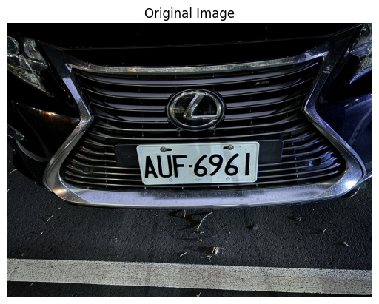
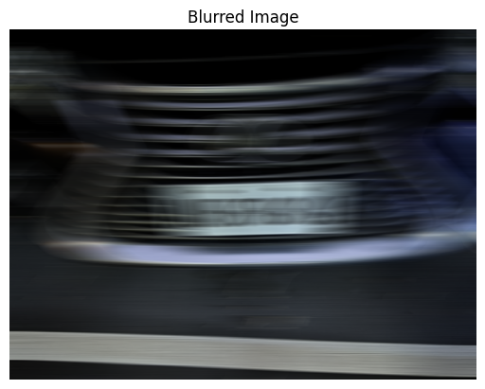
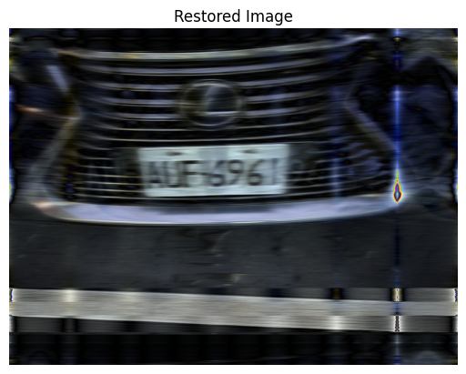
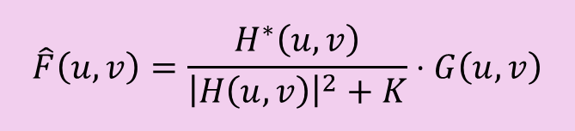
Wiener濾波 效果
$$\hat{F}\left(u,v\right)=\frac{H^{∗}\left(u,v\right)}{{\left|H\left(u,v\right)\right|}^{2}+K}⋅G\left(u,v\right)$$

Slide 16
色彩基礎大綱
影像的色彩
色彩模型
虛擬色彩影像處理
彩色影像處理

Slide 17
色彩基礎
色彩是一種有效的描述子
人類能辨識的灰階值只有二十幾種
人類能辨識的色彩有幾千種

Slide 18
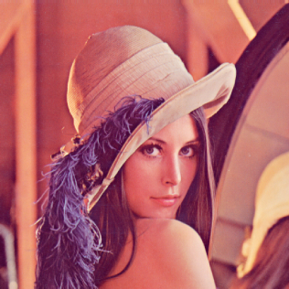
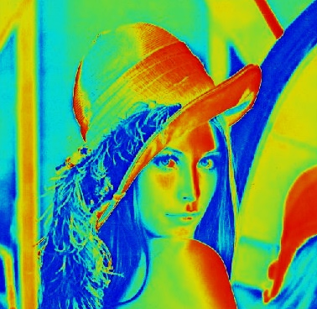
色彩基礎
彩色影像兩大領域
全色彩(full-color)
影像由全彩色影像感應器獲取
虛擬色彩(pseudo-color)
對一種特定的單色強度或強度範圍賦予一種顏色

Slide 19
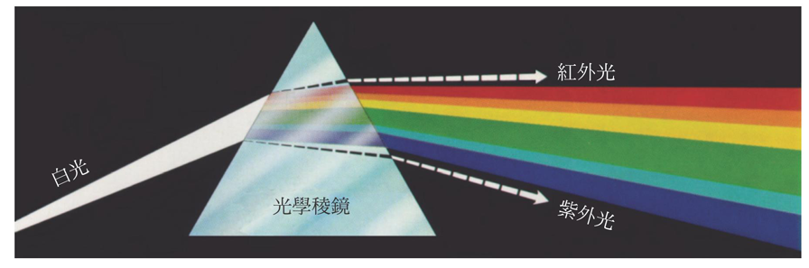
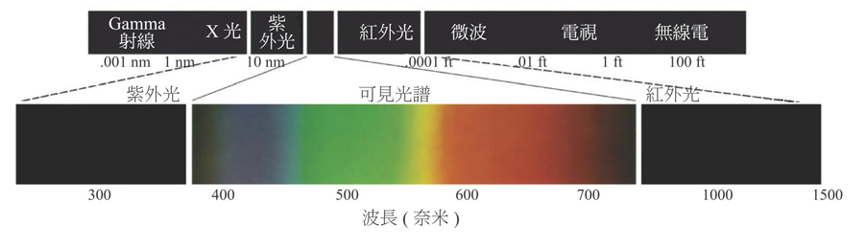
色彩基礎
因折射率不同
紅、橙、黃
綠、藍、紫
波長400~700nm

Slide 20
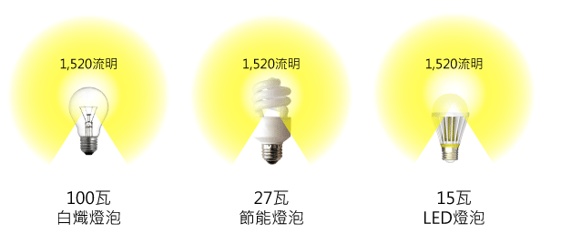
色彩三種基本量
輻射度: 光源輻射出來的總能量(瓦特)
照度:觀察者從光源感受到的能量大小(流明)
亮度:不可量測的主觀描述子

Slide 21
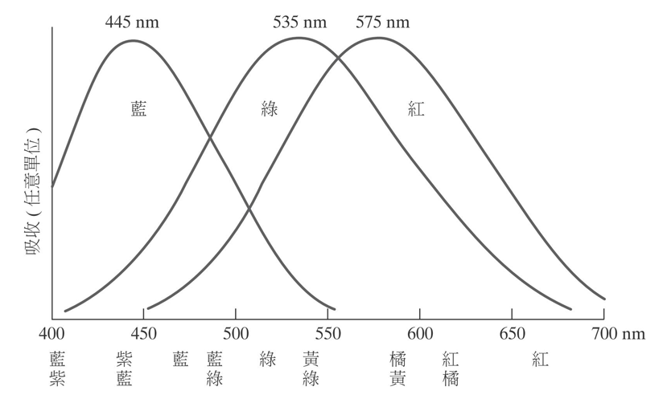
人眼錐狀體三個感應類別
65%感應紅光(R)
33%感應綠光(G)
2 %感應藍光(B)
紅藍綠定義為三原色

Slide 22
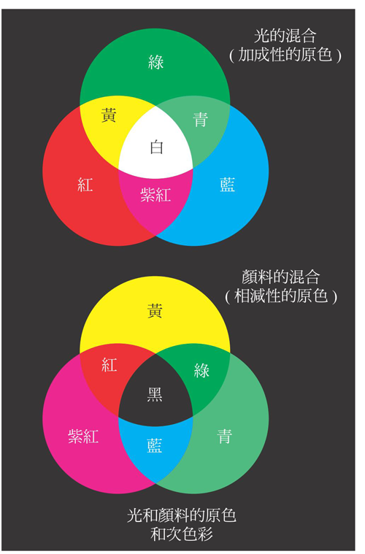
光的次色彩
三原色相加可產生光的次色彩
紅+藍=紫
藍+綠=青
綠+紅=黃
紅+藍+綠 = 白色

Slide 23
顏料原色
顏料原色:
青 (Cyan, C)
洋紅 (Magenta, M)
黃 (Yellow, Y)
青色 (Cyan, C)：
吸收紅光(R)，反射綠光(G)和藍光(B)。
青 (C) + 洋紅 (M) = 藍 (Blue, B)：
青吸收紅，洋紅吸收綠，只剩下藍光。

Slide 24
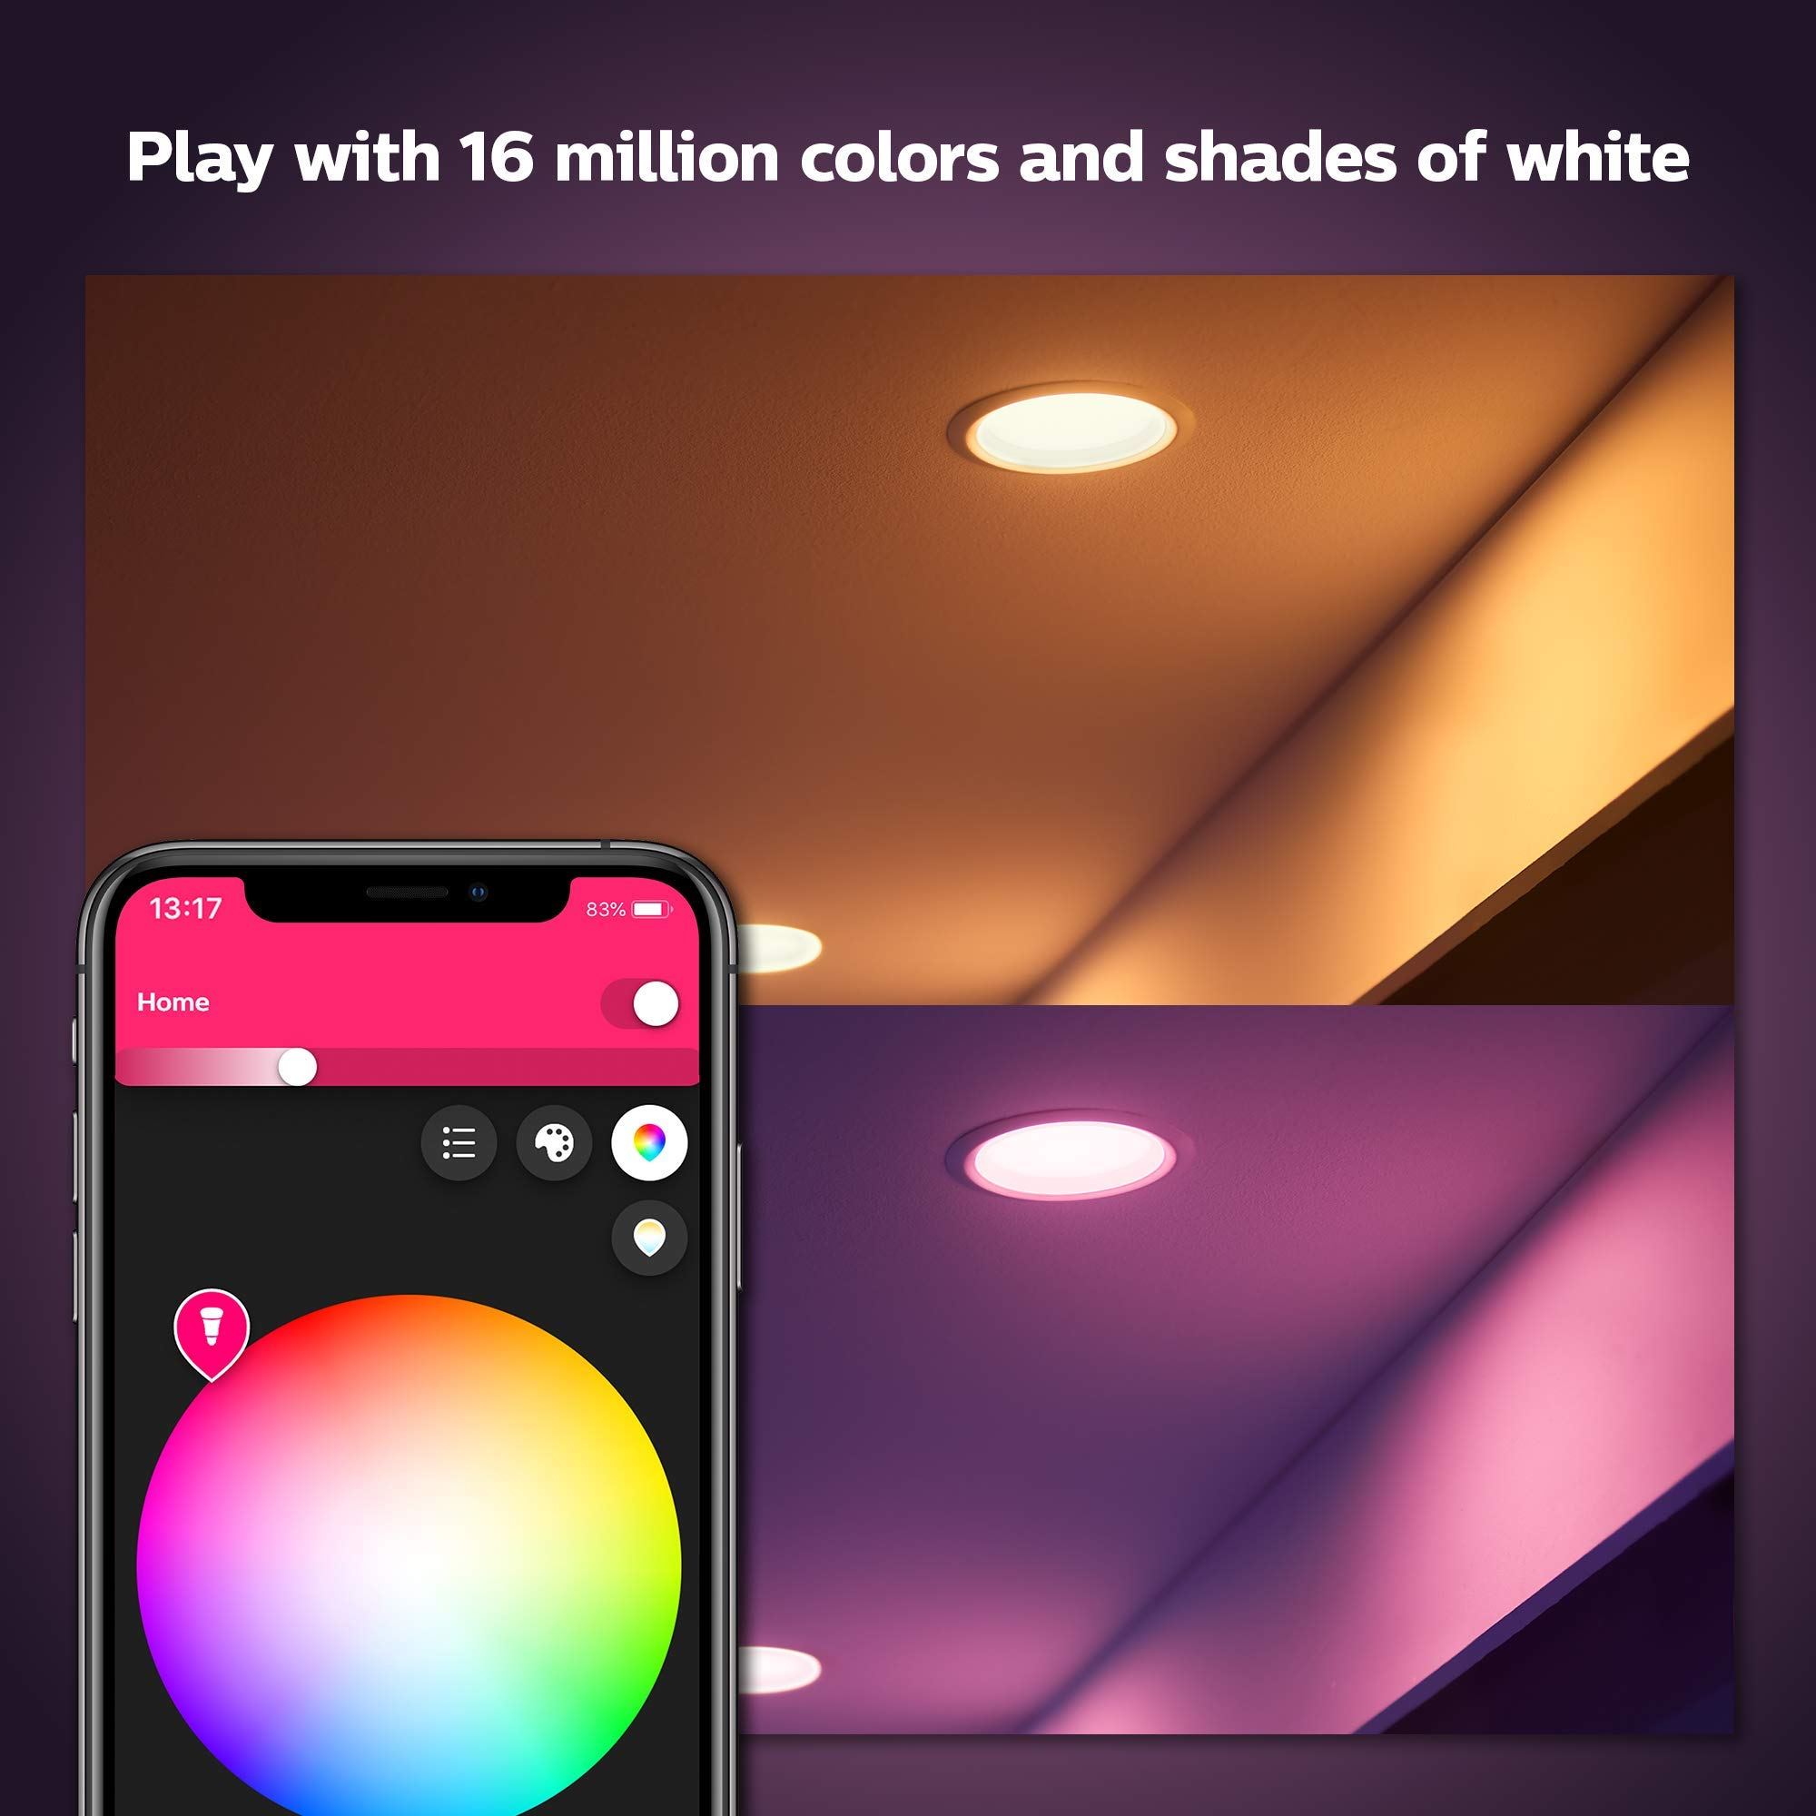

色彩特徵
一般用於區別色彩特徵:
亮度(brightness)
色調(hue)
飽和度(saturation)
飽和程度與加入白光的數量呈反比
Ex:粉色、淺藍色

Slide 25
色彩模型(色彩空間)
色彩模型皆源自硬體導向或應用導向
以色彩操作為目標
常用的硬體導向模型
RGB模型
CMYK模型
青 (Cyan, C)、洋紅 (Magenta, M) 、黃 (Yellow, Y)、黑 (blacK, K)
HSI模型
色調、飽和、強度

Slide 26
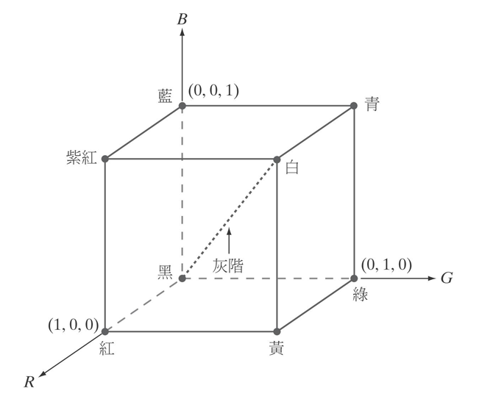
色彩模型:RGB
建立在直角坐標上
紅藍綠
次原色在另外三個頂點上
灰階值為黑色到白色連線
Ex:
(0,0,0)
(122,122,122)
(255,255,255)
RGB皆為同樣數值

Slide 27

色彩模型:RGB
個別的RGB為8位元影像
彩色影像有24位元的像素深度
稱此影像為全彩影像(full-color)

Slide 28
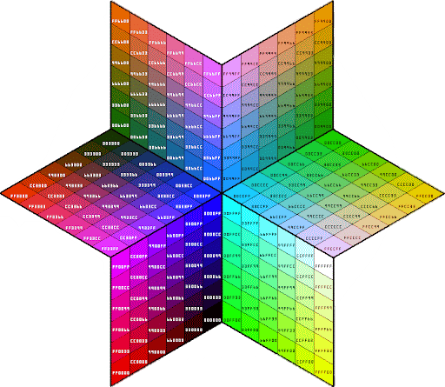
216色安全色彩
216色標準安全色彩
每一色階由RGB組成
每個值都只用:
0、51、102、153、204、255

Slide 29
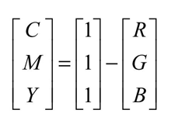
色彩模型:CMYK
印刷常用CMY模型，須將RGB to CMY轉換
青紫黃三色只能混出混濁黑色
四色印刷:加入黑色K為第四種原色
青色
紫色
黃色

Slide 30
色彩模型:HIS模型
RGB模型對描述一個物體並不實用
HIS模型:
色調(Hue):色彩的主要成分
飽和度(Saturation):色彩混和白光的程度
亮度(Intensity)

Slide 31
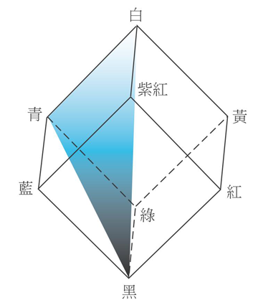
色彩模型:HIS模型
色調:
黑白青三色形成平面
整張平面皆為青色色調
但是強度和飽和度不同

Slide 32
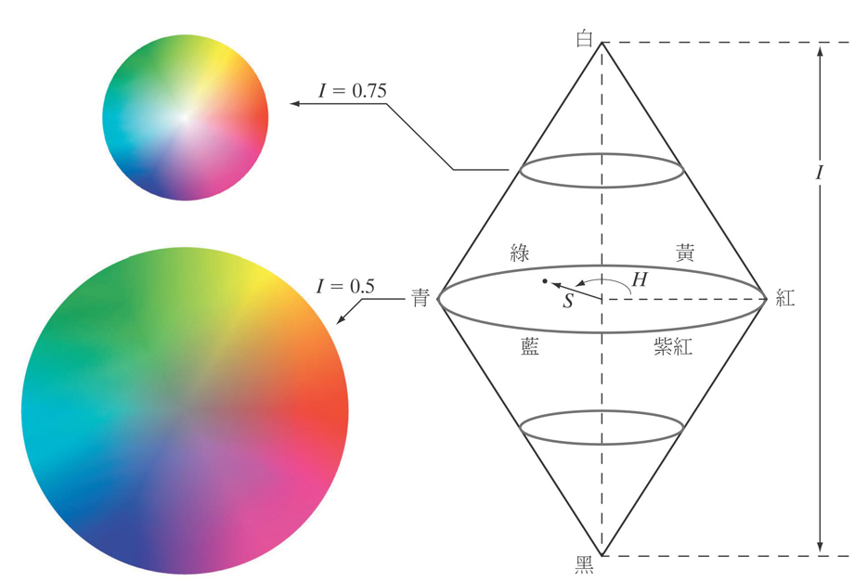

色彩模型:HIS模型

Slide 33




RGB 轉換到 HSI
已知RGB像素
$$I=\frac{R+G+B}{3}$$
(RGB要正規化)
$$S=1−\frac{min(R,G,B)}{I}$$
若B>G:
$$H={360}^{°}−H$$
$$H=\cos^{−1}(\frac{0.5∗[\left(R−G\right)+(R−B)] }{\sqrt{{\left(R−G\right)}^{2}+\left(R−B\right)\left(G−B\right)}}$$

Slide 34





RGB 轉換到 HIS 範例(1):
已知R=255,G=100,B=50
$$R=\frac{255}{255}=1, G=\frac{100}{255}=0.392,B=\frac{50}{255}=0.196$$
$$I=\frac{R+G+B}{3}=\frac{1+0.392+0.196}{3}=0.529$$
$$S=1−\frac{\min\left(R,G,B\right)}{I}=1−\frac{0.196}{0.529}=0.63$$
$$H=\cos^{−1}\left(\frac{0.5∗\left[\left(R−G\right)+\left(R−B\right)\right]}{\sqrt{{\left(R−G\right)}^{2}+\left(R−B\right)\left(G−B\right)}}\right)$$
$$=\cos^{−1}\left(\frac{0.5∗\left[\left(1−0.392\right)+\left(1−0.196\right)\right]}{\sqrt{{\left(1−0.392\right)}^{2}+\left(1−0.196\right)\left(0.392−0.196\right)}}\right)=\cos^{−1}\left(0.972\right)={13}^{°}$$
若B>G:
$$H={360}^{°}−H$$

Slide 35



HSI 轉換到 RGB
已知HIS數值
H = 0~120
H = 120~240
H = 240~360

Slide 36

虛擬色彩
虛擬色彩(pseudo color)
供人觀看影像中的灰階事件
相較於灰階，色彩資訊較豐富

Slide 37


虛擬色彩(強度切片)
甲狀腺

Slide 38


虛擬色彩(強度切片)
焊接體X光影像

Slide 39



虛擬色彩(強度切片)
降雨量

Slide 40

全彩影像補色
在色彩圓上直接相對的
色調稱為補色
在增強彩色影像
較暗區域有用

Slide 41

全彩影像補色
RGB轉換
HSI轉換

Slide 42

色調修正
強度降低

Slide 43

色調修正
強度升高

Slide 44


色調修正

Slide 45

色調修正

Slide 46



(1) HSI影像分割
想要把紅色區塊摳出來
白色區域為接近紅色的部分
原始影像
色調

Slide 47



(1) HSI影像分割
黑色區域為接近白色的地方
飽和度
二元飽和遮罩

Slide 48

(1) HSI影像分割
白色:紅色的區域
二元飽和遮罩
色調
遮罩與色調乘積

Slide 49


(1) HSI影像分割
遮罩與色調乘積
紅色成分分割
遮罩與色調乘積值方圖

Slide 50




(2) RGB影像分割
比較準 但比較耗時
快速，但會有一點誤差

Slide 51

(2) RGB影像分割 比較
原圖
HSI分割
RGB分割
看起來比較好

